Slide 1

«Все мы пассажиры одного корабля по имени «Земля», и пересесть из него просто некуда»
Антуан де Сент – Экзюпери
«БЛИЦ - ТУРНИР"
…Ты, человек, люби природу,
Хоть иногда ее жалей.
В увеселительных походах
Не растопчи ее полей!
Не жги ее напропалую
И не исчерпывай до дна,
И помни истину простую:
Нас много, а она одна…
Шеффер

Slide 2



Вопросы «Блиц - турнира"
математика
биология
химия
география
физика

Slide 3
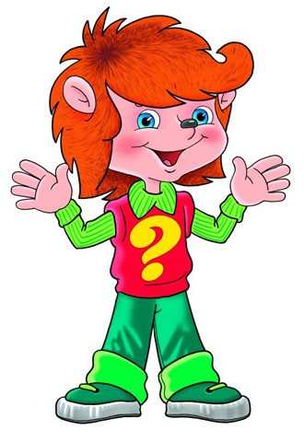
1 ТУР
Представление команд

Slide 4
Физика - математика
1
2
3
4
5
6
7
8
9
10
11
12
13
14
15
16
17
18

Slide 5
1. В коробке лежат карандаши: 6 красных и 9 синих. В темноте берут карандаши, сколько надо взять, чтобы среди них было не менее 2 синих?
8 карандашей

Slide 6
2. Имеются ромашки, васильки, колокольчики и гвоздики. Составляется букет из трёх цветков. Сколько букетов различных видов можно составить?
4 букета

Slide 7
3. На березе росло 9 яблок,
3 из них сорвали, одно
п оклевали п тицы.
Сколько яблок осталось?
Ни одного

Slide 8
4. Как называться прямая, ограниченная с двух сторон точками?
отрезок

Slide 9
5. Как называться прямая, которая имеет начало, но не имеет конца.
луч

Slide 10
6. Катя легла спать в 8 часов вечера, а будильник завела на 9 часов утра. Сколько времени она будет спать?
час

Slide 11
7. 3 точки + 3 отрезка =
треугольник

Slide 12
8. Палку нужно распилить на 16 частей. Сколько потребуется сделать распилов?

Slide 13
9. Первый учитель физики
«Аристотель»

Slide 14
10. Самая большая планета
Юпитер

Slide 15
11. Распространение запахов связано с:
Диффузией

Slide 16
12. Единица давления в СИ
Па (Паскаль)

Slide 17
13. Ему упало яблоко на голову во время отдыха в саду, в следствии чего он открыл закон всемирного тяготения
Исаак Ньютон

Slide 18
14. Прибор для измерения электроэнергии в доме?
Счетчик

Slide 19
15. Лампочку изобрел
Лодыгин

Slide 20
16. Сконструировал ракету

Slide 21
10. Маятники бывают
Пружинные и математические

Slide 22
17. Белый свет разлагается на 7 цветов:
Красный, оранжевый, желтый, зеленый, голубой, синий, фиолетовый

Slide 23
18. Сколько чисел «9» в ряду чисел от 1 до 100?
11

Slide 24
Расшифруйте таинственное письмо
Б Е Л Е С
Е Р Е Т О
Г И Т П О
! А Р А Ж

Slide 25
Расшифруйте таинственное письмо
В Х У Д Й Ы
З Д О Р О В
Е Т М О В О
Л Е З Д О Р

Slide 26
Биология - география
1
2
3
4
5
6
7
8
9
10
11
12
13
14
15
16
17
18

Slide 27
1. Какое животное является самым крупным из всех существовавших когда-либо на Земле
Синий кит: его масса 150 тонн

Slide 28
2. Есть ли у ветра зубы? Оказывается есть. Этот ветер появляется на горизонте облачком, которое растёт, растёт и с молниеносной скоростью уничтожает весь урожай. Что за «ветер», у которого есть зубы?
Саранча

Slide 29
3. Птенцы какой птицы не знают матери?
Кукушки

Slide 30
4. Какие растения, хвойные или лиственные, лучше сажать в городах с загрязнённым воздухом?
Лиственные

Slide 31
5. Какая рыба может ударить током?
Электрический скат

Slide 32
6. Как называется самая большая лягушка?
Лягушка-голиаф 40см длиной

Slide 33
7. Что такое смог?
Густые туманы содержащие пыль и вредные газы

Slide 34
8. Это дерево растёт в пустынях и полупустынях Средней Азии, Ирана, Афганистана. Его древесина такая плотная и тяжёлая, что тонет в воде.
Саксаул

Slide 35
9. В былые времена это растение называли солдатской травой: оно не боится ни мороза, ни жары, ни плохой почвы. Оно останавливает кровь и заживляет раны
Тысячелистник

Slide 36
10.Какое..животное..называют.«Кораблем..пустыни»?
Верблюд

Slide 37
11. Какое животное является символом мудрости ?
Змея

Slide 38
12. Удар лапы африканского страуса намного сильнее лошадиного копыта. Но в случае нападения отогнать птицу несложно, причём безо всякого вреда для неё. Как это сделать?
Поднять над головой палку с надетым на неё головным убором: страус нападает только на тех противников, которые ниже его ростом.

Slide 39
13. Какие птицы сохраняют супружескую верность на всю жизнь?
Лебеди

Slide 40
14. В какую погоду выбросы промышленных предприятий в атмосферу особенно опасны?
В безветренную и влажную

Slide 41
15.
Какой цветок отцветая, разлетается на все стороны света ?
одуванчик

Slide 42
16.
Какой цветок называют царицей цветов?
роза

Slide 43
17. Кто носит крепость на себе?

Slide 44

18. Как переводится название «Гринпис»?
Зелёный мир

Slide 45
Разгадай ребусы:
с3ж
40а

Slide 46




1 1, 2, 3 1, 2 1
О
рона

Slide 47


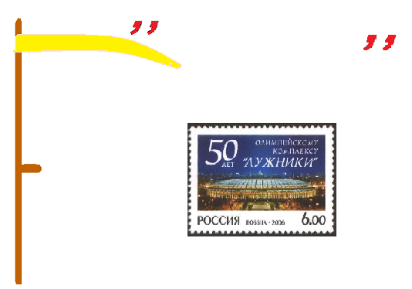
комар
ОТВЕТ

Slide 48
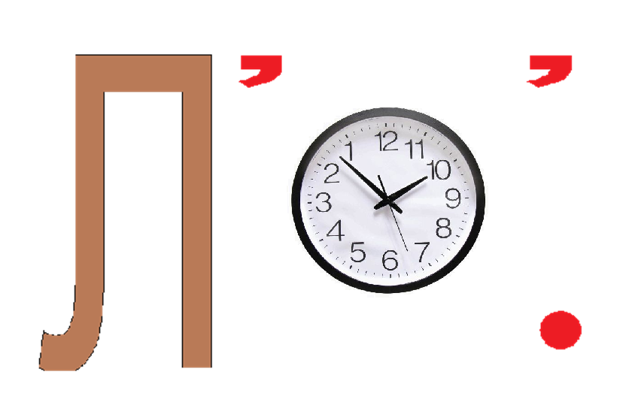
ласточка
ОТВЕТ

Slide 49

сова
ОТВЕТ

Slide 50
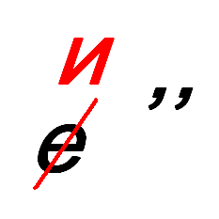

раки
ОТВЕТ

Slide 51
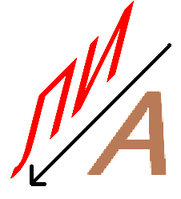
лиса
ОТВЕТ

Slide 52

корова
ОТВЕТ

Slide 53

тритон
ОТВЕТ
ВЫХОД

Slide 54
CПАСИБО
ЗА ИГРУ!

